Slide 1
工业强化训练I理论
机械工程实验中心

Slide 2
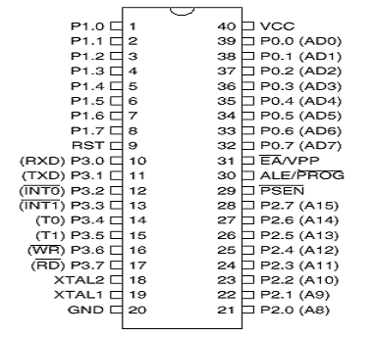
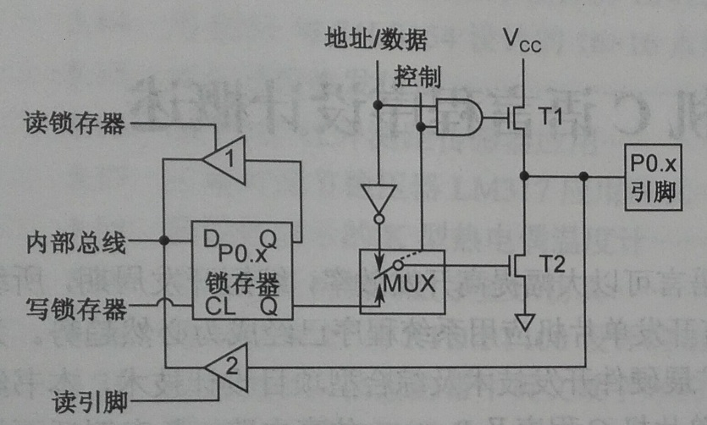
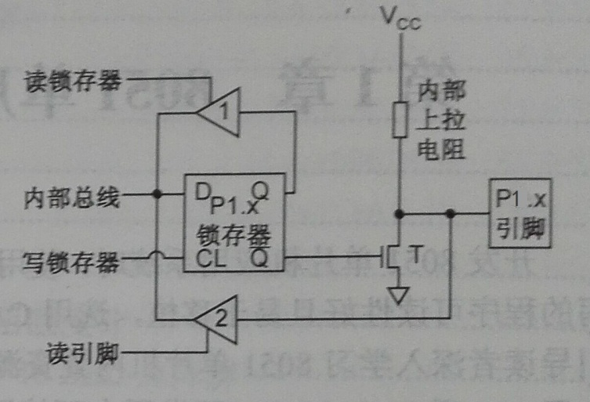
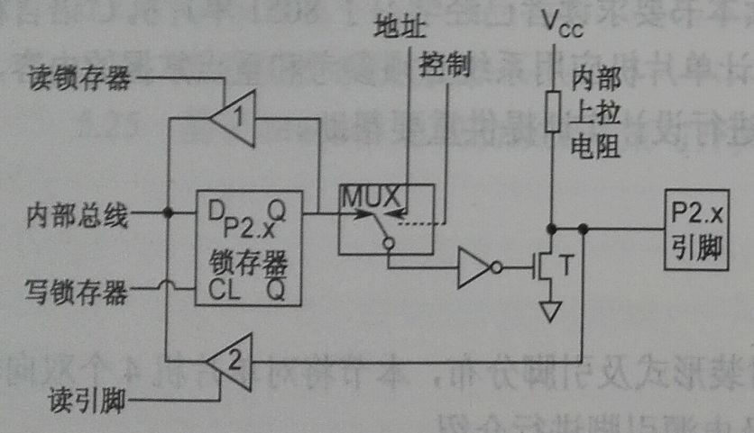
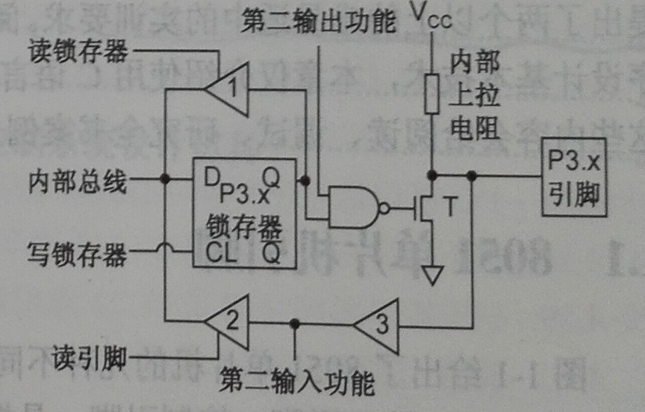
8051内部结构
51单片机IO口
P0端口位结构
P1端口位结构
封装
8051具有4个8位并行端口P0、P1、P2、P3，
这些端口都是双向输入输出。
P2端口位结构
P3端口位结构

Slide 3
8051内部结构
51单片机IO口
（1）P0 端口：
功能1——普通输入输出I/O口，但必须外接上拉电阻；
功能2——数据总线(D0～D7);
功能3——地址总线的低8位（A0～A7）（P2端口是高8位）。
（2）P1端口：普通输入输出I/O口；
（3）P2端口：
功能1——普通输入输出I/O口；
功能2——地址总线的高8位（A8～A15）。
（4）P3端口：
功能1——普通输入输出I/O口；
功能2——第二复用功能（如右图所示）。
P3端口
P3.x | 功能1 | 功能2
.0 | 普通输入输出I/O口 | RXD
.1 |  | TXD
.2 |  | INT0
.3 |  | INT1
.4 |  | T0
.5 |  | T1
.6 |  | WR
.7 |  | RD

Slide 4
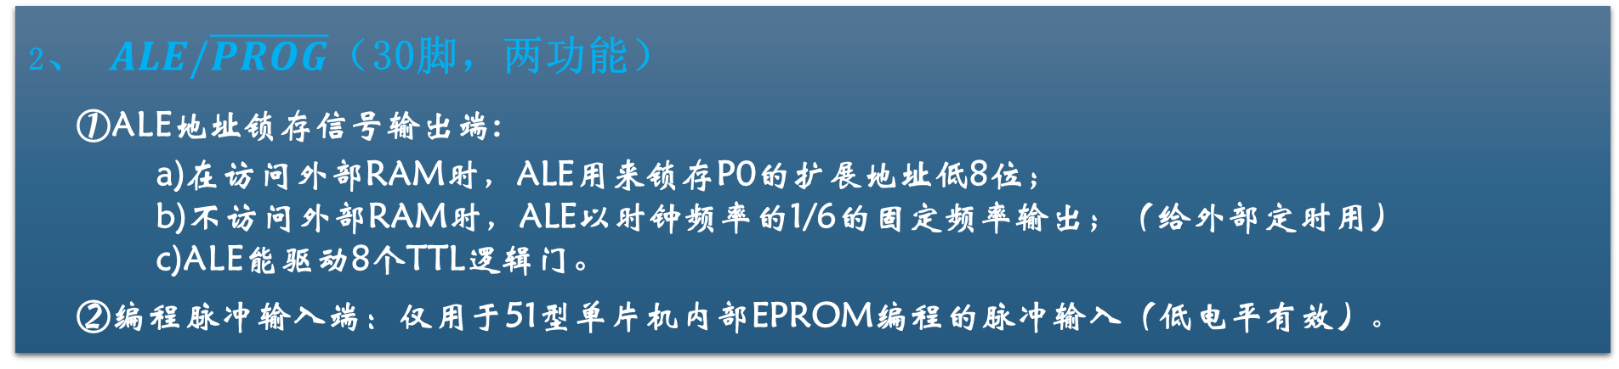
8051内部结构
（5）8051单片机其他相关引脚
1、RST/VPD（9脚，两功能）
RST为复位信号输入端：只要给RST端两个机器周期的高电平，就可以复位；
VPD为内部的备用电源（+5V）的输入端：若 VCC突然掉电，可保护内部RAM的信息不丢失。
2、 $ALE/\overline{PROG}$（30脚，两功能）
ALE地址锁存信号输出端:
在访问外部RAM时，ALE用来锁存P0的扩展地址低8位；
不访问外部RAM时，ALE以时钟频率的1/6的固定频率输出；（给外部定时用）
ALE能驱动8个TTL逻辑门。
编程脉冲输入端：仅用于51型单片机内部EPROM编程的脉冲输入（低电平有效）。

Slide 5
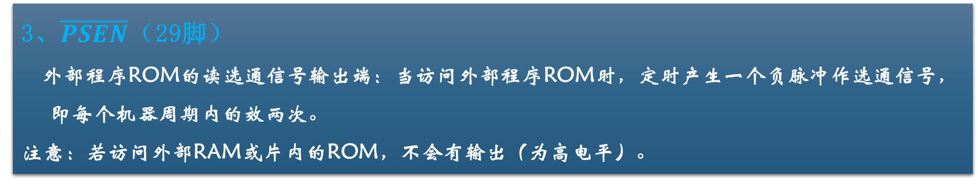
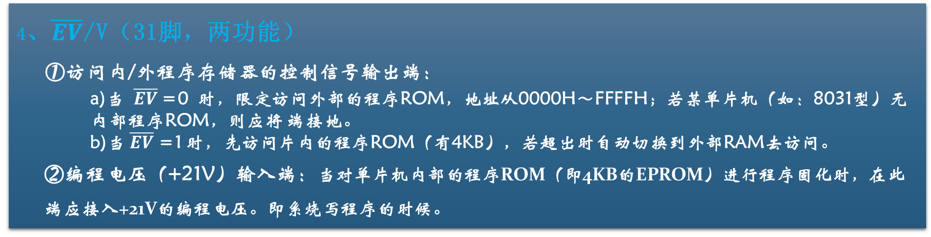
8051内部结构
（5）8051单片机其他相关引脚
3、$\overline{PSEN}$（29脚）
外部程序ROM的读选通信号输出端：当访问外部程序ROM时，定时产生一个负脉冲作选通信号，即每个机器周期内的效两次。
注意：若访问外部RAM或片内的ROM，不会有输出（为高电平）。
4、$\overline{EV}$/V（31脚，两功能）
访问内/外程序存储器的控制信号输出端：
当 $\overline{EV}$ =0 时，限定访问外部的程序ROM，地址从0000H～FFFFH；若某单片机（如：8031型）无内部程序ROM，则应将 端接地。
当 $\overline{EV}$ =1 时，先访问片内的程序ROM（有4KB），若超出时自动切换到外部RAM去访问。
编程电压（+21V）输入端：当对单片机内部的程序ROM（即4KB的EPROM）进行程序固化时，在此端应接入+21V的编程电压。即系烧写程序的时候。

Slide 6
8051存储结构
从用户使用的角度，即逻辑上划分，C51有3个存储器地址空间。
片内外统一编址的64KB的程序存储器地址空间
片内256KB数据存储器地址空间
片外64KB的数据存储器地址空间

Slide 7
8051存储结构
FFFFH
FFFFH
外部
ROM
(64KB)
EA=0/1
FFH
外部
RAM
(64KB)
1000H
特殊功能寄存器
(21个SFR)
0FFFH
0FFFH
80H
内部
ROM
(4KB)
EA=1
外部
ROM
(4KB)
EA=0
7FH
内部128B RAM
0000H
0000H
00H
0000H
PSEN
WR
RD
（1）由上图可以看出：内部程序存储器(ROM)地址空间为0000H-0FFFH，外部程序存储器地址空间为0000H-FFFFH。
（2）内部数据存储器(RAM)地址空间为00H-FFH，特殊功能寄存器（共21个）在RAM的80H-FFH地址空间内，而外部数据存储地址空间为0000H-FFFFH。

Slide 8
单片机内部结构
特殊功能寄存器
寄存器 | 寄存器 |  |  |  |  |  |  |  | 地址 | 说明
 | D7 | D6 | D5 | D4 | D3 | D2 | D1 | D0
P0* | P0.7 | P0.6 | P0.5 | P0.4 | P0.3 | P0.2 | P0.1 | P0.0 | 0x80 | P0端口
P1* | P1.7 | P1.6 | P1.5 | P1.4 | P1.3 | P1.2 | P1.1 | P1.0 | 0x90 | P1端口
P2* | P2.7 | P2.6 | P2.5 | P2.4 | P2.3 | P2.2 | P2.1 | P2.0 | 0xA0 | P2端口
P3* | P3.7 | P3.6 | P3.5 | P3.4 | P3.3 | P3.2 | P3.1 | P3.0 | 0xB0 | P3端口
PSW* | CY | AC | F0 | RS1 | RS0 | 0V | - | P | 0xD0 | 程序状态字
ACC* |  |  |  |  |  |  |  |  | 0xE0 | 累加器
B* |  |  |  |  |  |  |  |  | 0xF0 | 乘法寄存器
SP |  |  |  |  |  |  |  |  | 0x81 | 堆栈指针
DPL |  |  |  |  |  |  |  |  | 0x82 | 数据寄存器地址低字节
DPH |  |  |  |  |  |  |  |  | 0x83 | 数据寄存器地址高字节
PCON | SMOD |  |  |  | GF1 | GF0 | PD | IDL | 0x87 | 电源控制及波特率选择
TCON* | TF1 | TR1 | TF0 | TR0 | IE1 | IT1 | IE0 | IT0 | 0x88 | 定时器控制
TMOD | GATE | C( _)/T | M1 | M0 | GATE | C( _)/T | M1 | M0 | 0x89 | 定时器方式选择
TL0 |  |  |  |  |  |  |  |  | 0x8A | T/C0低字节
TL1 |  |  |  |  |  |  |  |  | 0x8B | T/C1低字节
TH0 |  |  |  |  |  |  |  |  | 0x8D | T/C0高字节
TH1 |  |  |  |  |  |  |  |  | 0xA8 | T/C1高字节
IE* | EA |  |  | ES | ET1 | EX1 | ET0 | EX1 | 0xB8 | 中断允许寄存器
IP* |  |  |  | PS | PT1 | PX1 | PT0 | PX0 | 0x98 | 中断优先级寄存器
SCON* | SM0 | SM1 | SM2 | REN | TB8 | RB8 | TI | RI | 0x99 | 串行口控制
SBUF |  |  |  |  |  |  |  |  |  | 串行数据缓冲

Slide 9
C-51数据类型
Keil C51的数据类型
数据类型 | 重定义 | 长度/位 | 值域
bit |  | 1 | 0,1
unsigned char | uchar | 8 | 0~255
signed char(char) |  | 8 | -128~127
unsigned int | uint | 16 | 0~65535
signed int(int) |  | 16 | -32768~32767
unsigned long |  | 32 | 0~4 294 967 295
signed long(long) |  | 32 | -2147483648~2147483647
float |  | 32 | ±1.175494E~±3.402823E+38
sbit |  | 1 | 0,1
sft |  | 8 | 0~255
sft16 |  | 16 | 0~65535

Slide 10
C-51的数据类型扩充定义
sfr:特殊功能寄存器声明；
sfr16:sfr的16位数据声明；
sbit:特殊功能位声明；
bit:位变量声明；
例如：sfr SCON =0X98;
sfr16 T2=0xCC;
sbit jinwei =PSW^7;

Slide 11
C-51的语言
与一般C语言的结构相同，以main()函数为程序入口，程序体中包含若干语句还可以包含若干函数。
void main（void）
｛
int a;
while(1)
{char led(x);
}
｝
char led(int k)
{
P2=0xff;
}
C—51函数体的一般格式
类型 函数名（参数表）
｛
数据说明部分
语句执行部分
｝

Slide 12
C-51程序的整体架构
文件引用（#include<reg51.h>. #include <stdio.h>. C51语言内部函数引用....）
必须要有，根据使用的需求来添加更多的引用
预设置（#define命令.等......）
根据程序要求，可有可无
全局变量声明（int i； char j；......）
用户定义的函数声明
（void delay（int ms）.shumaguan（）.zhongduan（）........）
主函数main（）
｛
局部变量声明（int x;）......
硬件设置（如 中断设置、定时设置等.......）
｝
必须要有，而且有且只有一个
其他函数逻辑处理
（
delay（）｛........｝.
zhongduan（）｛.............｝
............................
）
位置不定，但必须要在声明之后使用
根据程序要求，可有可无

Slide 13
可引用头文件：
absacc.h—包含允许直接访问51单片机不同存储区的宏定义。
asscert.h—文件定义asscert宏，用来建立程序的测试条件。
ctype.h—常用的字符转换和分类程序。
intrins.h—文件包含指示编译器产生嵌入原有代码的程序的原型。
math.h—常用数学程序。
reg51.h—51系列单片机特殊寄存器。
reg52.h—52系列单片机特殊寄存器。
setjmp.h—定义jmp_buf类型以及setjmp和longjmp程序的原型。
stdarg.h—可变长度参数列表程序。
stdlib.h—存储区分配程序。
stdio.h—常用的输入和输出程序。
string.h—常用的字符串操作程序和缓冲区操作程序
常用的函数源文件
必须引用两者之一

Slide 14
C-51的运算符
与C语言基本相同：
+ - * / (加 减 乘 除)
> >= < <= （大于 大于等于 小于 小于等于）
== != (判断等于 判断不等于)
&& || ! （逻辑与 逻辑或 逻辑非）
>> << （位右移 位左移）
& | （按位与 按位或）
^ ～ (按位异或 按位取反)

Slide 15
C-51的基本语句
与标准C语言基本相同：
if 选择语言
switch/case 多分支选择语言
while 循环语言
do- while 循环语言
for 循环语言

Slide 16
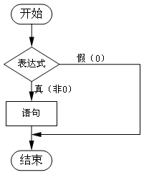
C-51的基本语句
一、if语句
1、单分支
if（表达式）
语句；
执行过程：计算表达式的值，如果为真，执行语句，否则退出该if语句。流程图如右所示。

Slide 17
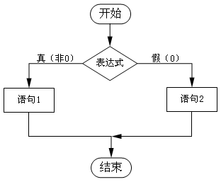
C-51的基本语句
2、双分支
if（表达式）
语句1；
else
语句2；
执行过程：首先计算表达式的值，若表达式的值为“真”，则执行语句1；若表达式的值为“假”，则执行语句2。

Slide 18
C-51的基本语句
二、switch语句
1、一般格式：
switch（表达式）
{ case 常量表达式1： 语句组1；
case 常量表达式2： 语句组2；
case 常量表达式3： 语句组3；
…
case 常量表达式n： 语句组n；
[default：语句组n+1；]
}
2、功能：首先计算表达式的值，并逐个与case后面的常量表达式的值相比较。当与某个case后常量表达式的值相等时，以此作为入口，执行该case后面的所有语句组。若表达式的值与任何case均不相同，则执行default后的语句
在执行switch语句时，根据其后表达式的值找相匹配的case子句，要注意“case 常量表达式”只是起语句标号的作用，并不是在该处进行条件判断。当找到相匹配的case子句即入口标号时，就从此标号开始执行后面的所有语句。因此，应该在执行一个case子句后必须增加一条间断语句break来使流程跳出switch结构。
各个case和default出现的次序任意，不影响执行结果。

Slide 19
C-51的基本语句
循环语言
while语句
1、一般格式
while（表达式）
语句；
2、执行过程
先计算表达式的值，若表达式的值为真（非0），执行循环体，每执行一次，就判断一次表达式的值，直到表达式的值为假（0）时结束循环。while语句的流程图如下图所示。

Slide 20
C-51的基本语句
循环语言
while语句
表达式
N
1、一般格式
while（表达式）
语句；
2、执行过程
先计算表达式的值，若表达式的值为真（非0），执行循环体，每执行一次，就判断一次表达式的值，直到表达式的值为假（0）时结束循环。while语句的流程图如下图所示。
Y
语句

Slide 21
C-51的基本语句
循环语言
do-while语句
语句
1、一般格式
do
循环体
while（表达式）；
Y
表达式
N
2、执行过程
首先执行一次循环体，然后再计算表达式的值，当表达式的值为真（非0）时，继续执行循环体，重复上述过程，直到表达式的值为假（0）时，结束循环。do-while语句的流程图如下图所示。

Slide 22
C-51的基本语句
循环语言
循环入口
for语句
1、一般格式
for（表达式1；表达式2；表达式3）
｛ 循环体 ｝
2、执行过程
首先计算表达式1的值，再判断表达式2，如果其值为真（非0），则执行循环体，并计算表达式3；然后再判断表达式2，一直到其值为假（0）时结束循环。
for语句的流程图如右图所示。
求解表达式1
表达式2
N
Y
循环体
求解表达式3
跳出循环

Slide 23
C-51的基本语句
1、break语句
用在switch语句和循环结构中
作用：使流程跳出switch结构
结束本层循环，不再进行本层循环条件判断
2、continue语句
只用在循环结构中
作用：结束本次循环，跳过循环体中剩余语句，返回到本层循环条件处进行条件判断。

Slide 24
预设置
#define命令用于定义一个宏名。宏名是一个标识符，在源代码中遇到该标识符时，均以宏定义的内容代替该标识符。ANSI标准宏将定义的标识符称为“宏名”，而用定义的内容代替宏名的过程称为“宏替换”。#define命令用于定义宏名时，既可以带参数，也可以不带参数。
#define COUNT 50 //宏定义
将50这个常量命名为COUNT
sbit Speak =P3^7 ;
P3^7本已是单片机IO，但顾及到使用过程中
阅读、编写等带来麻烦，因此通过该方法重新命名

Slide 25
Protues C51 电路实训
Proteus 软件电路说明
流水灯电路搭建
Keil C51语言简介与流水灯程序编写

Slide 26
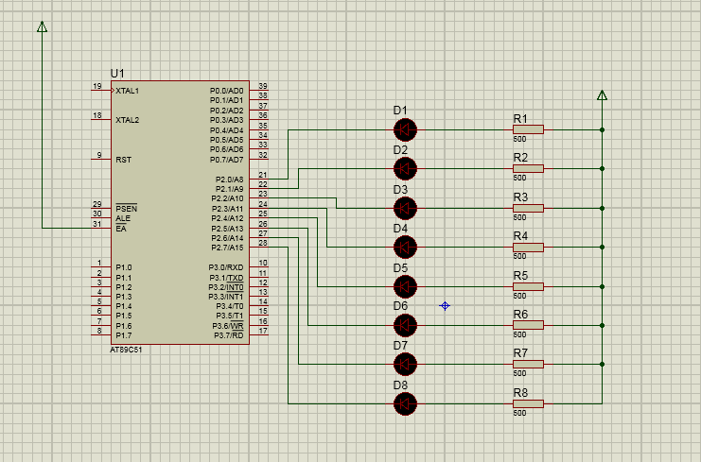
Protues C51 电路实训
流水灯电路搭建
建立工程，包含有ISIS原理图文件和KEIL 程序文件，两部分；
在ISIS中添加元件：AT89C51（新建工程时，默认已经添加），LED-RED（或者BLUE、GREEN、YELLOW....也可以），电阻RES。
元件放置与布局
连接元件。可以共阴也可以是共阳连接。

Slide 27
Protues C51 电路实训
电路说明
在Proteus软件中，所有元件的电源都被软件的电源网络内置并且隐藏起来，用户不必在自行设计；
对于某些芯片，需要连接晶振电路和复位电路的，也被内置设置了，用户也不必设计，但不是全部情况。
例如：51单片机，在proteus中被内置了电源电路、晶振电路和复位电路。

Slide 28
Protues C51 电路实训
流水灯程序编写
实训1 ：8个LED灯同时亮灭 周期性显示。
实训2 ：8个LED灯中1个亮，实现流水功能，不用函数实现。
实训3 ：8个LED灯中1个亮，实现流水功能，利用函数实现。
头文件：intrins.h
函数：_crol_(要移位的对象, 移动多少位);
实训4 ：8个LED灯，花样显示广告效果。不限程序结构。
Notes:
实训1：关键程序
void main()
{
while(1)
{
P1=0x00;
delay();
P1=0xff;
delay();
}
}
实训2 关键程序
char i;
void main（）
｛
i=0xfe;
while(1)
{
P1=i;
i<<=1;
delay();
}
｝
此方法不能实现流水，只能实现累加的效果；若要实现流水则要对程序进行以下修改。
while(1)
{
P1=i;
i=~i;
i<<=1;
i=~i;
delay();
}
原因是：<<或>>都是移动后以0或者1来填后补，因此会达不到效果；
更改后，因为点亮是“0”有效，所以将原来是值取反，有效的值就变为“1”有效，右移或左移后补上的0就没关系了，最后再取反一次还原一次有效的数值。
能循环显示，程序为：
#include <reg51.h>
#include <stdio.h>
#include<intrins.h>
char i,j,k;
int count=8;
void delay()
{
for(j=0;j<100;j++)
{
for(k=0;k<120;k++);
}
}
void main(void)
{
i=0xfe;
while(count>=0)
{
P2=i;
i=~i;
i<<=1;
i=~i;
delay();
count--;
}
}

